Slide 1
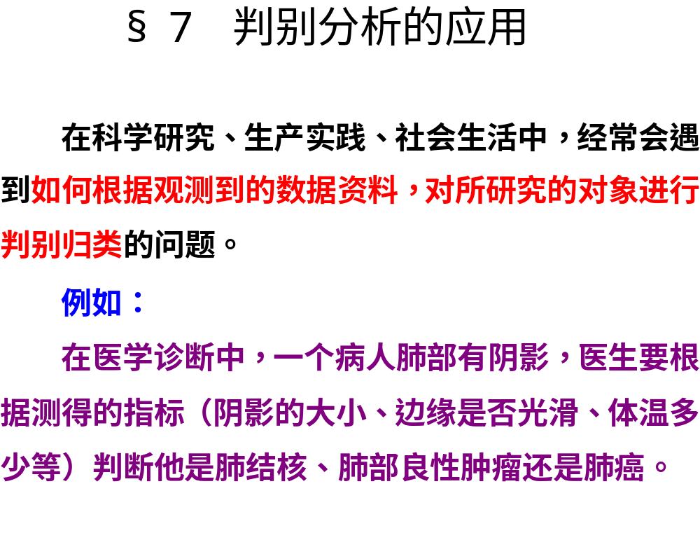

Slide 2
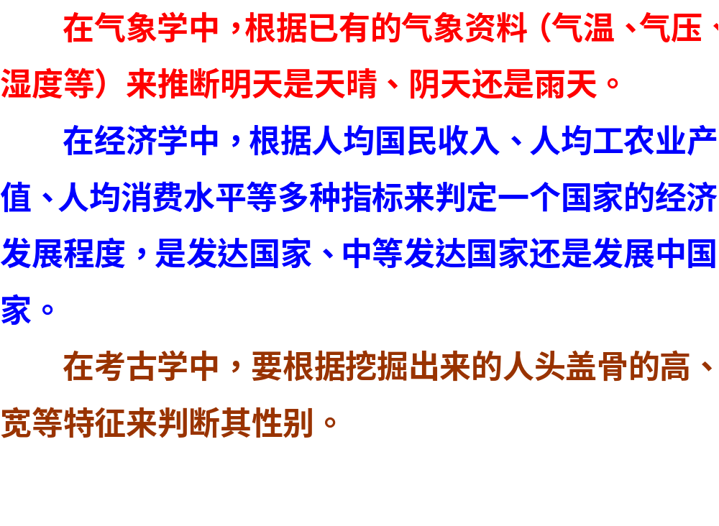

Slide 3
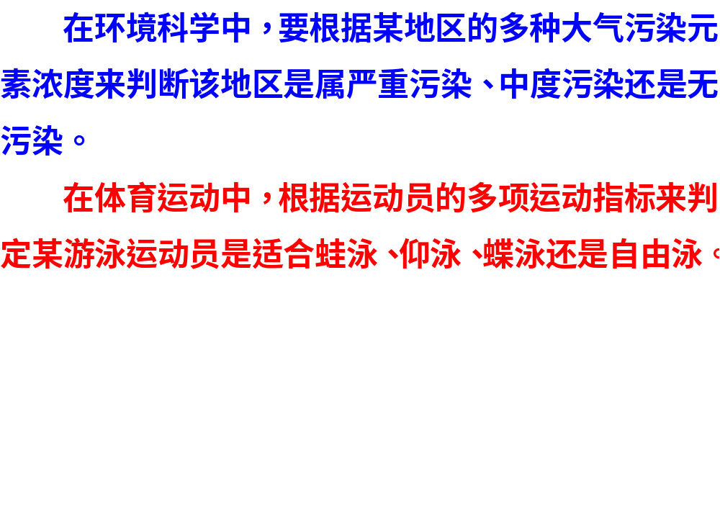

Slide 4
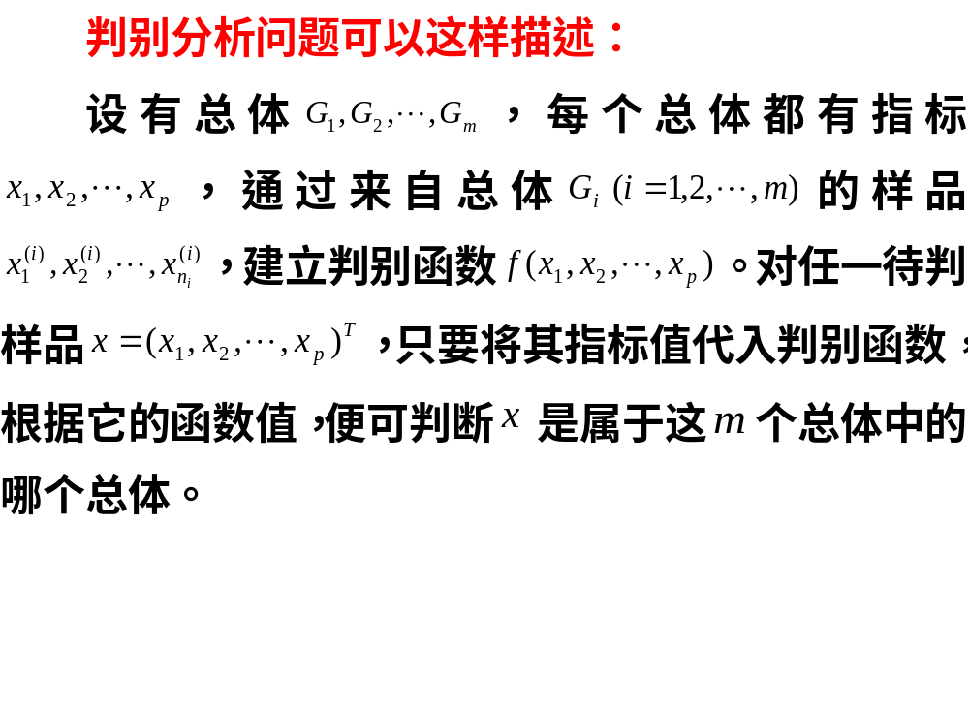

Slide 5
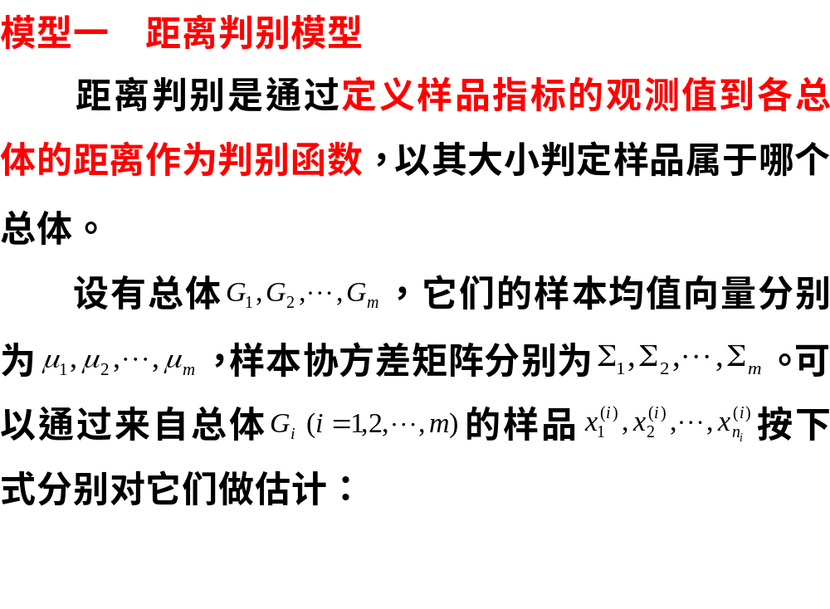

Slide 6
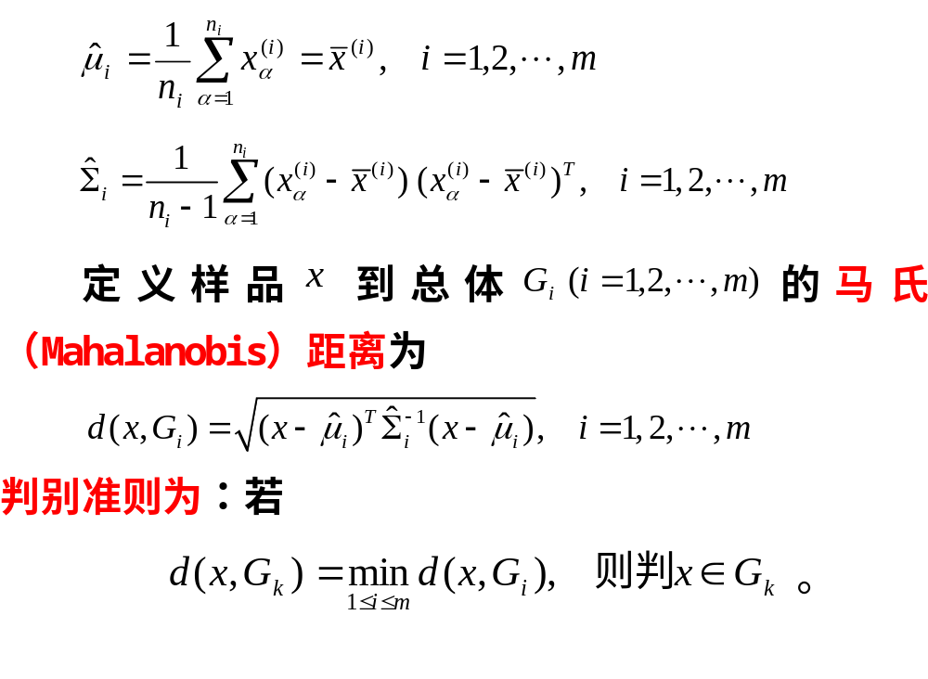

Slide 7
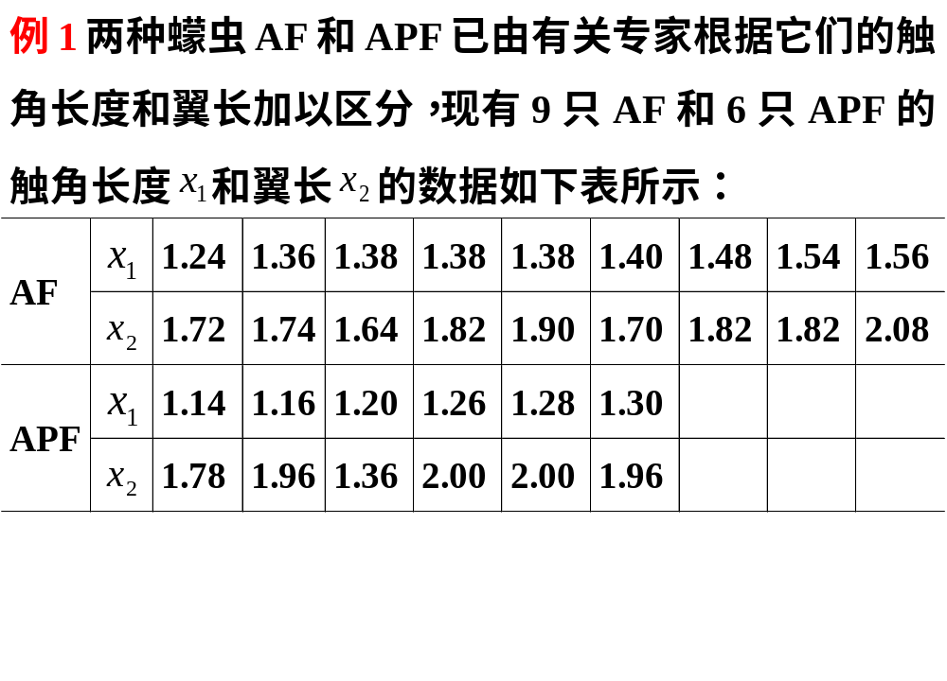

Slide 8
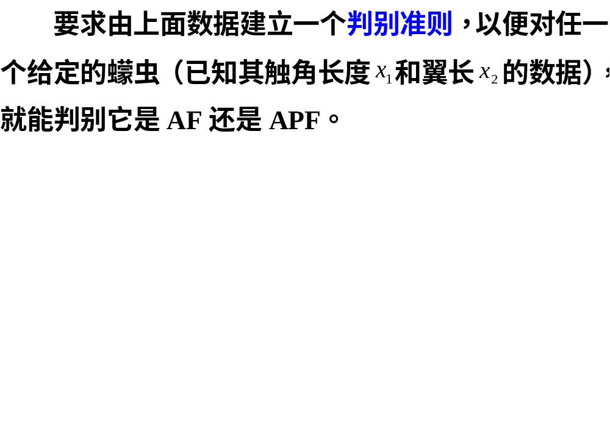

Slide 9
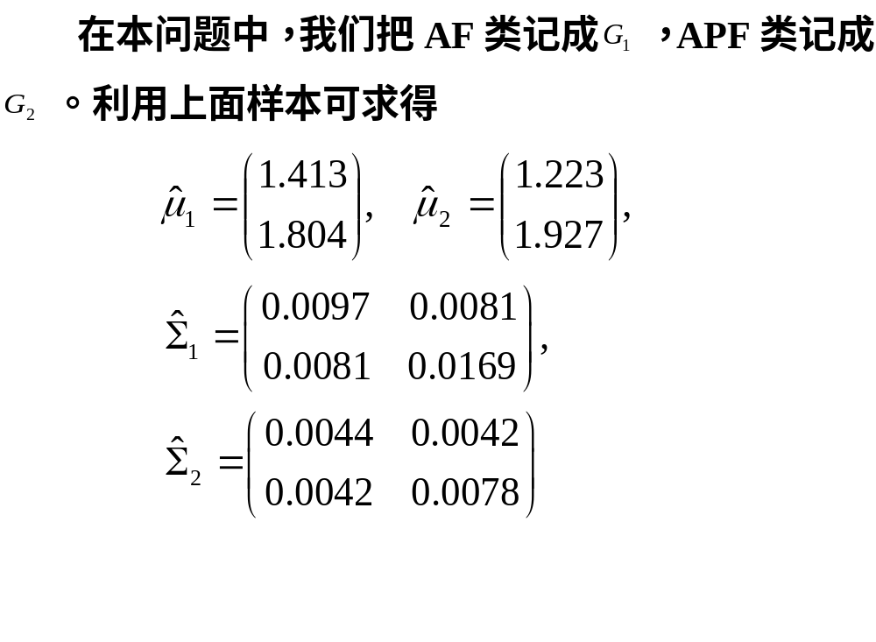

Slide 10
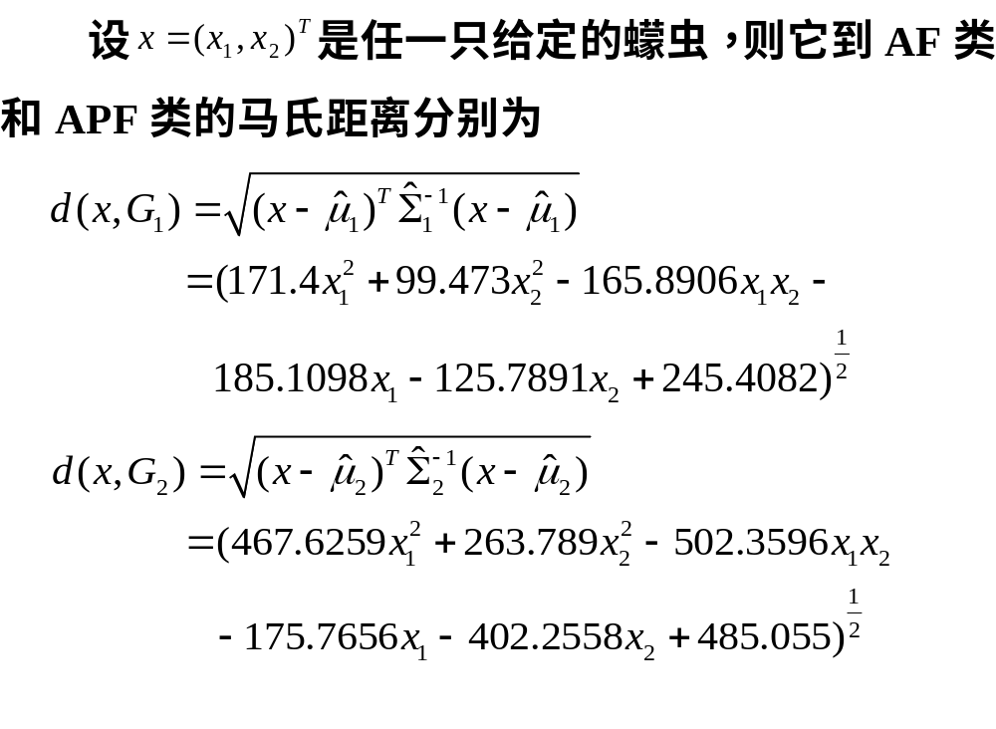

Slide 11
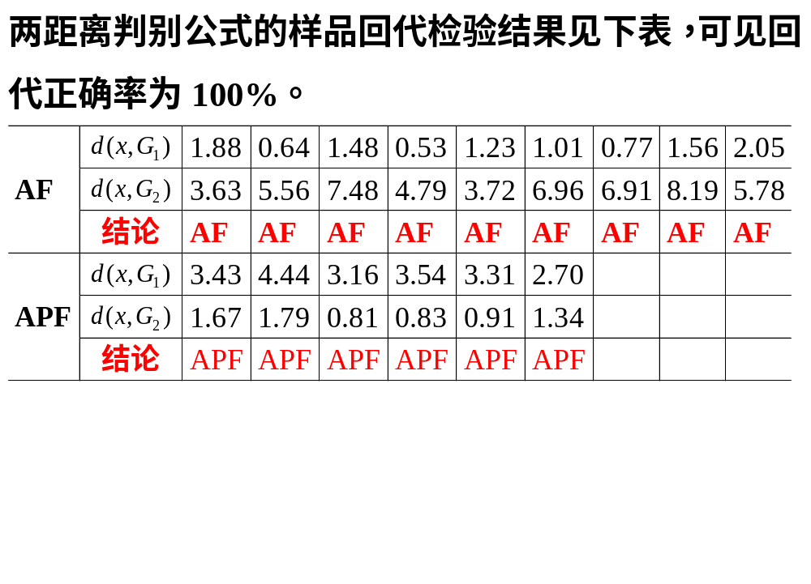

Slide 12
用matlab实现距离判别(程序编写,查看maDis.m函数)
[class,Dis]= MaDis(sample,train,group,cov_equal)
其中sample为待判样本,train为训练样本,group为训练样本的类别.前两个参数必须相同的列数,后两个参数必须相同的行数. cov_equal各总体协方差阵相同时取1,否则取0.
输出中class为待判样本的判别结果, Dis为待判样本到各总体的距离.
系统内部命令是（输出中err为误判率） [class,err]=classify(sample,train,group,’mahalanobis’)

Slide 13
例 (胃癌的鉴别)
类别 | 血清铜蛋白 | 蓝色反应 | 乙酸 | 中性硫化物
胃癌患者
萎缩性胃炎患者
非胃炎患者
228 134 20 11
245 134 10 40
200 167 12 27
170 150 7 8
100 167 20 14
225 125 7 14
130 100 6 12
150 117 7 6
120 133 10 26
160 100 5 10
185 115 5 19
170 125 6 4
165 142 5 3
135 108 2 12
100 117 7 2

Slide 14
A=load('D:\\胃癌的鉴别.txt')
[n,p]=size(A);
sample=A(:,1:p-1);
train=sample;
group=A(:,p);
[class,Dis]= MaDis(sample,train,group,0)

Slide 15
使用内部命令的做法如下：
A=load('D:\\胃癌的鉴别.txt')
[n,p]=size(A);
sample=A(:,1:p-1);
train=sample;
group=A(:,p);
[class,err]=classify(sample,train,group,'mahalanobis')

Slide 16
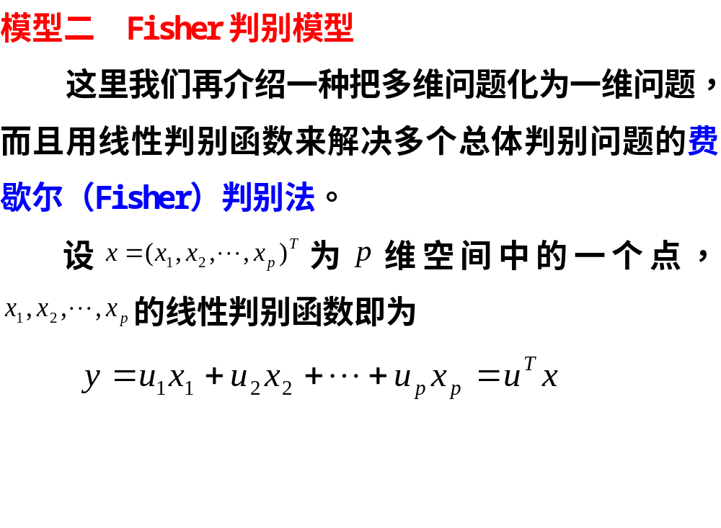

Slide 17
两类Fisher判别示意图
Y
G₁
G₂
L=b₁X+b₂Y
X

Slide 18
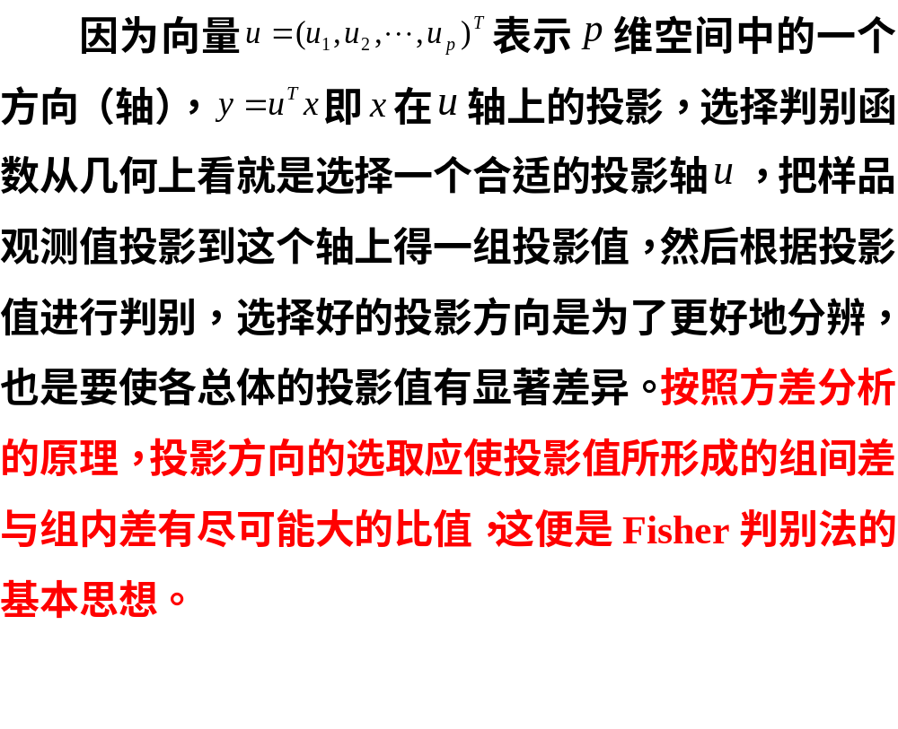

Slide 19
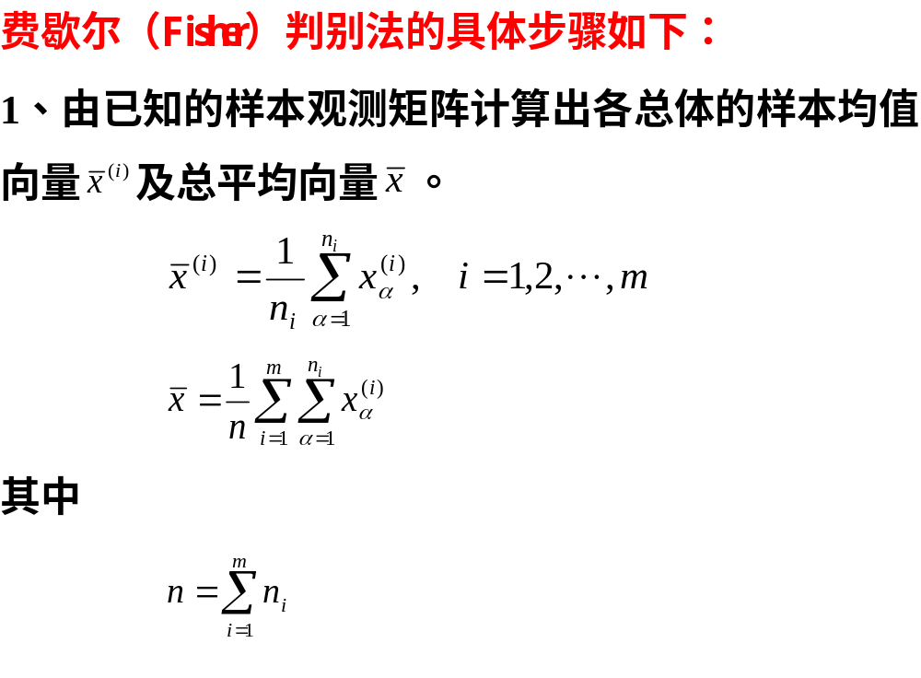

Slide 20
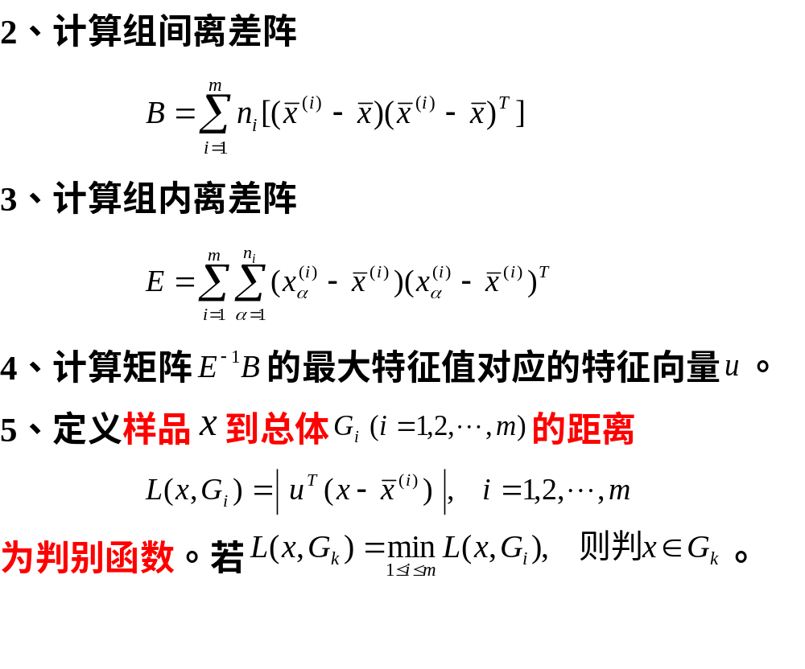

Slide 21
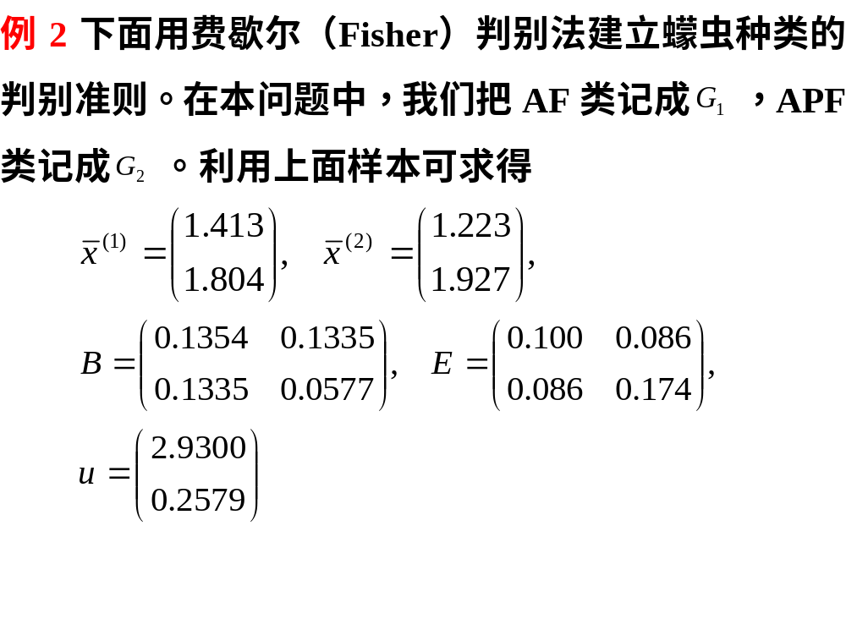

Slide 22
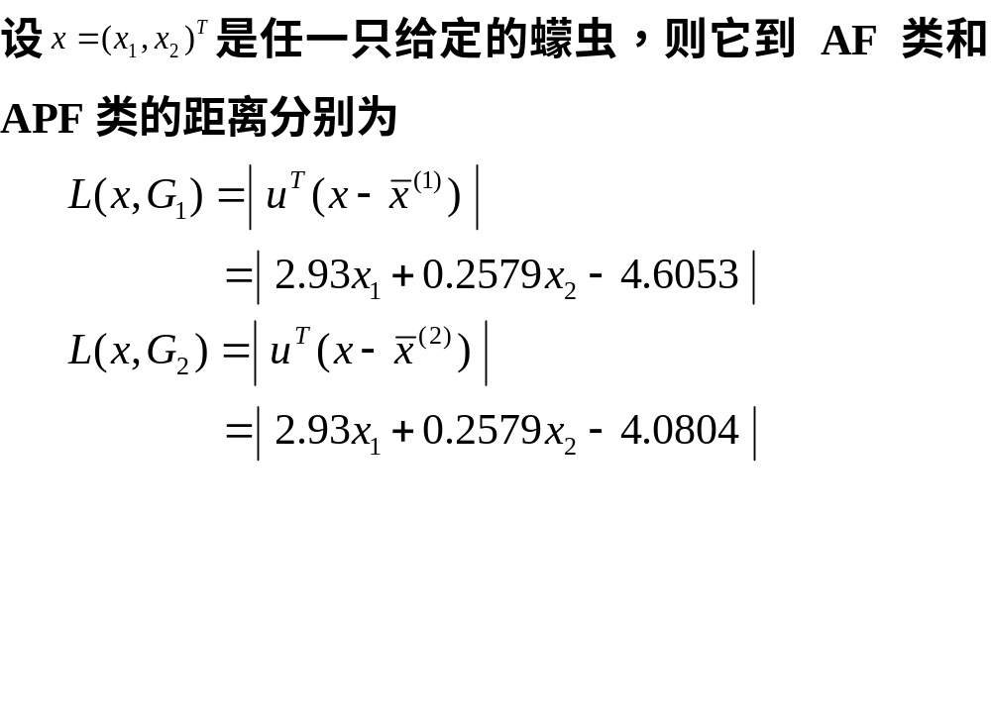

Slide 23
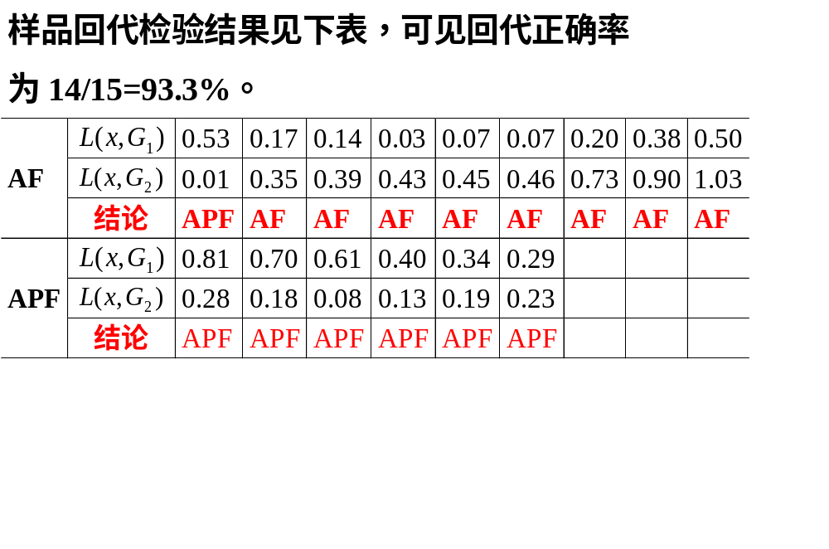

Slide 24
用matlab实现fisher判别
(程序编写见fisher_Classify.m函数)
[class,e,lam]=fisher_Classify(sample,train,group,cov)
其中sample为待判样本,train为训练样本,group为训练样本的类别.前两个参数必须相同的列数,后两个参数必须相同的行数. cov各组协方差阵相同时取1,否则取0.
输出中class为待判样本的判别结果, e为正特征值对应的特征向量,lam为全体特征值.

Slide 25
A=load('D:\\胃癌的鉴别.txt')
[n,p]=size(A);
sample=A(:,1:p-1);
train=sample;
group=A(:,p);
[class,e,lam]=fisher_Classify(sample,train,group,0)

Slide 26
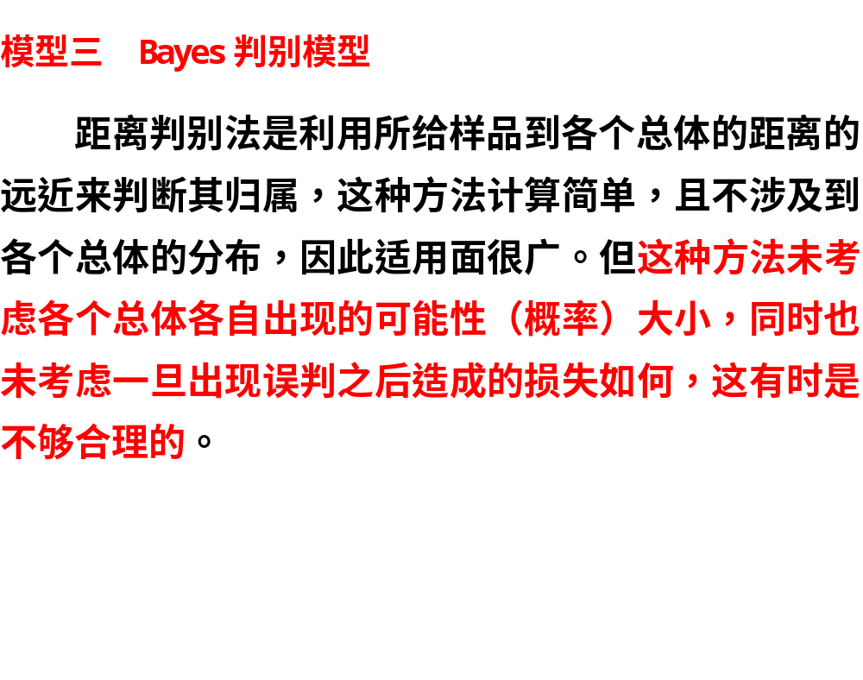

Slide 27
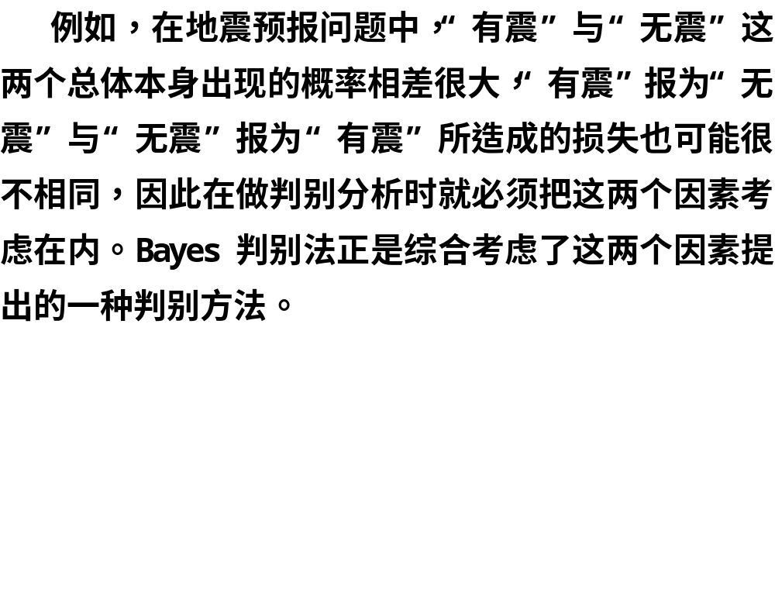

Slide 28
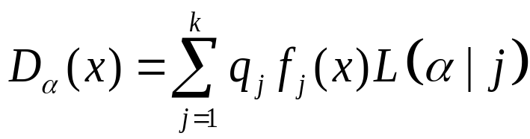
思想：样品判给哪个总体带来的损失小，就判该样品来自哪个总体。
准则：k个总体G₁,G₂,…,G_{k}，分别具有p维概率密度函数 f₁(x),f₂(x),…,f_{k}(x)，已知k个总体出现的先验概率分别是q₁,q₂,…,q_{k}，样品来自总体G_{i}而误判为总体G_{j}的损失为L( j | i )，并规定L( i | i )=0。
对任一样品x，依次计算平均误判损失
(α=1,2,…,k ),

Slide 29
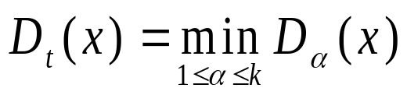
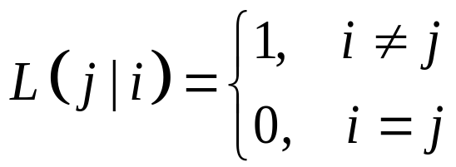
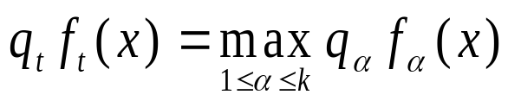
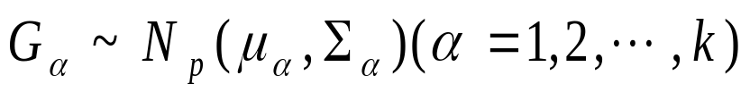
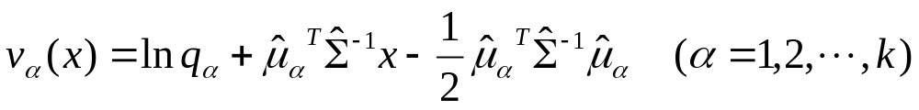
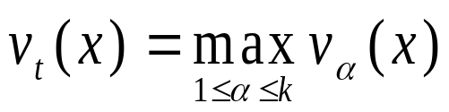
准则1：若 ，则判定x∈G_{t} 。
准则2：
若 ，则判定x∈G_{t} 。
当损失函数 ，则有
准则3：
若 ，则判定x∈G_{t} 。
当每个总体 ，且各总体协方差矩阵相等，即Σ₁=Σ₂=…=Σ_{k}=Σ，且等误判损失，则有

Slide 30
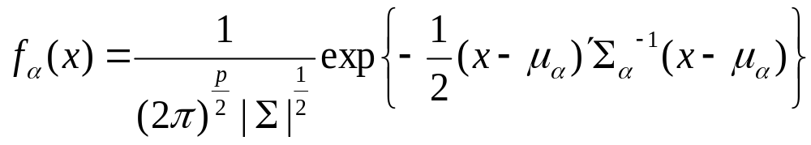
准则4：
当每个总体 ，且各总体协方差矩阵不相等，
(α=1,2,…,k ),
若 ，则判定x∈G_{t} 。

Slide 31
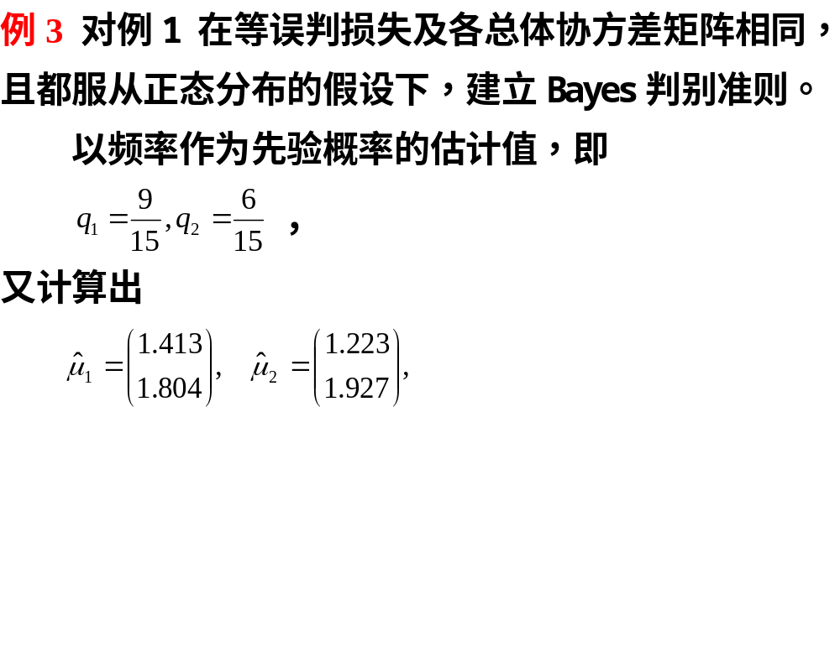

Slide 32
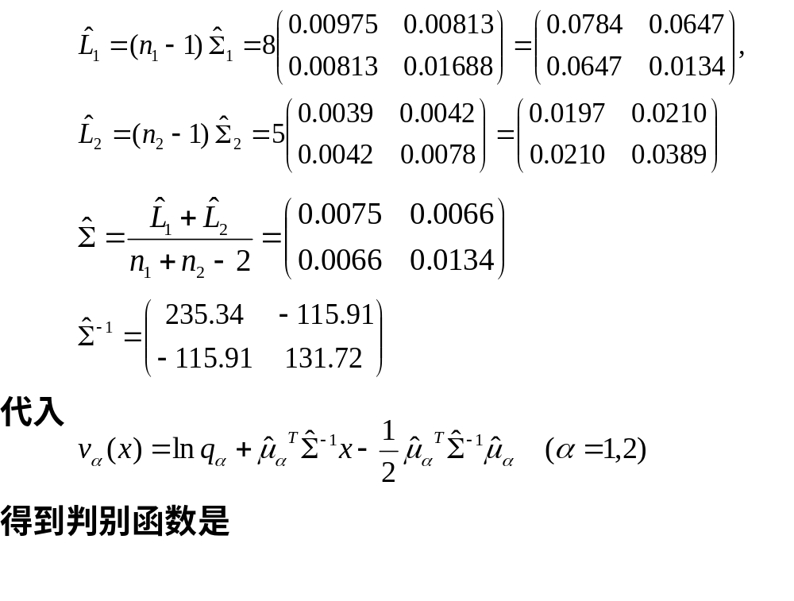

Slide 33
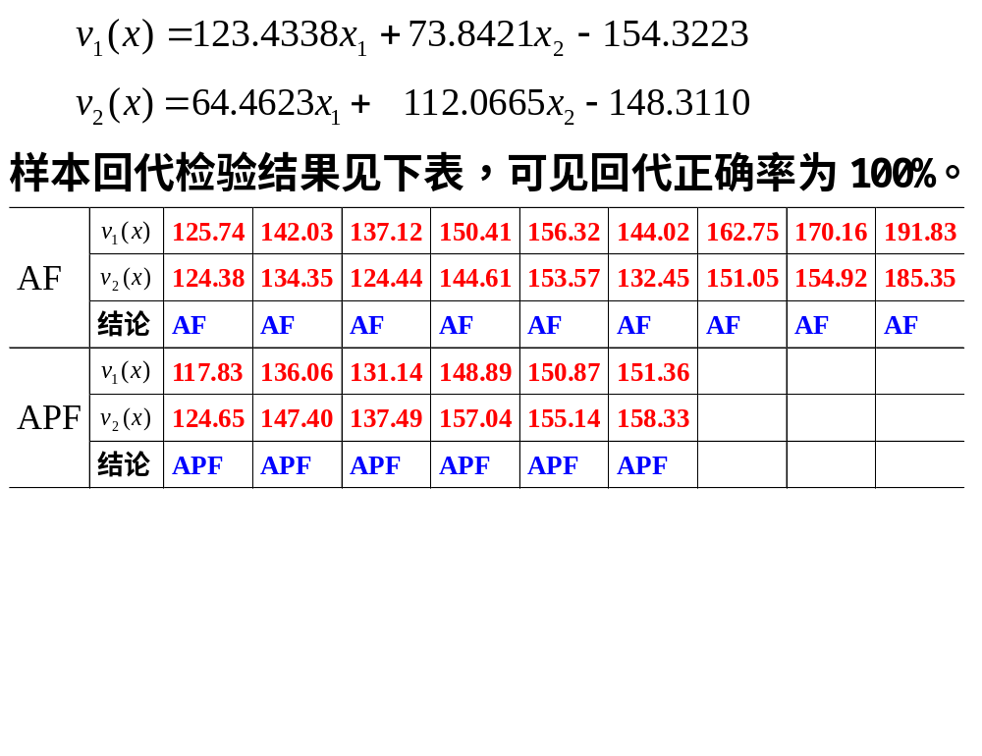

Slide 34
用matlab实现Bayes判别
(内部命令,假设各总体服从正态分布)
[class,err]=classify(sample,train,group,type)
其中sample为待判样本,train为训练样本,group为训练样本的类别.前两个参数必须相同的列数,后两个参数必须相同的行数.type参数默认值为’linear’,即各组协方差阵相同;还可取值为’quadratic’,即各组用不同的协方差阵.
输出中class为待判样本的判别结果,err为错判率.

Slide 35
A=load('D:\\胃癌的鉴别.txt')
[n,p]=size(A);
sample=A(:,1:p-1);
train=sample;
group=A(:,p);
[class,err]=classify(sample,train,group,'quadratic')

